Slide 1
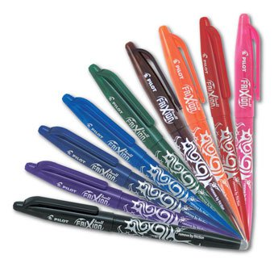
תעלומת תוצאות המעבדה האבודות

Slide 2
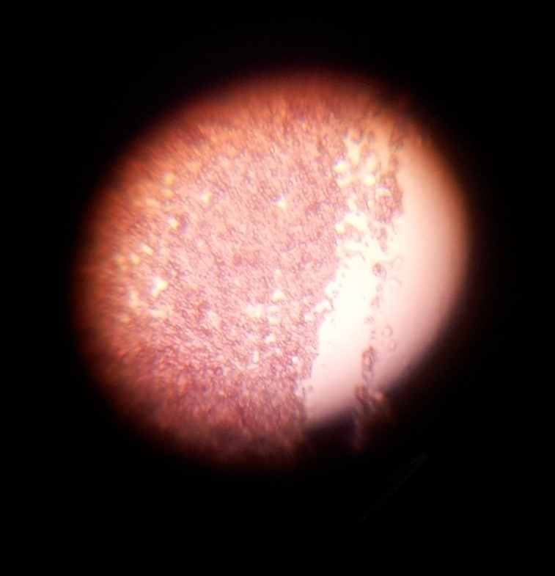
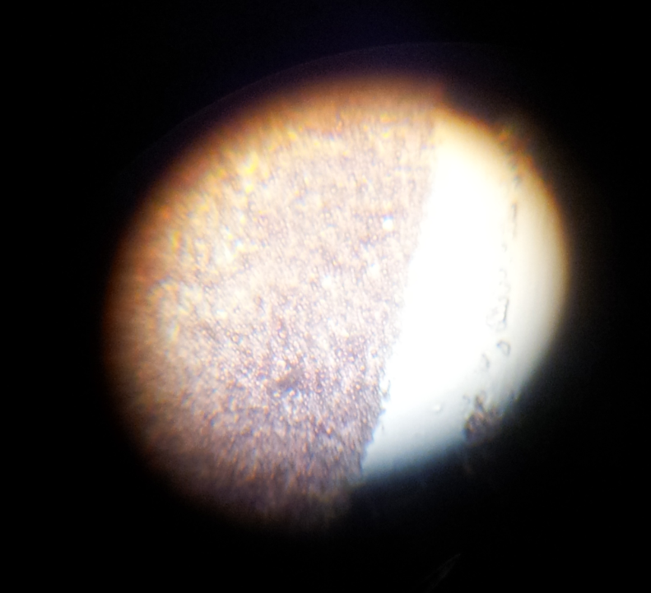
מאפיינים של הדיו
בנוי ממיקרו-קפסולות (מספק מיקרונים) שבתוכם חומר שבתנאים מסוימים מאבד את צבעו.

Slide 3
מאפיינים של הדיו
העלאת הטמפרטורה של הדיו גורמת להיעלמותו. החימום יכול להתבצע ע"י:
חימום ישיר (מעל 60 מ"צ)
חיכוך ע"י מחיקה
תאורה חזקה
קירורו מחדש מחזיר את הצבע (-20 ⁰C)
התהליך הפיך אם המיקרו-קפסולות לא נפגעות

Slide 4
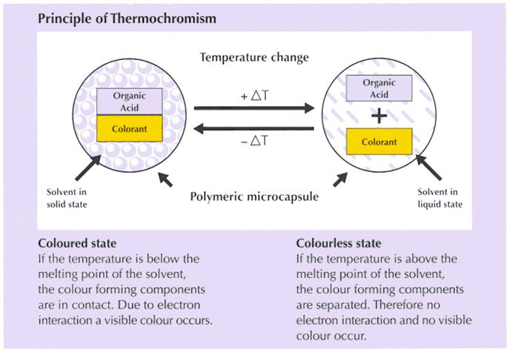
הצעה להסבר שינוי הצבע בהשפעת חימום/קירור

Slide 5
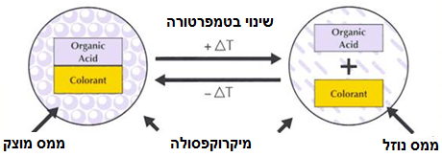
הצעה להסבר שינוי הצבע בהשפעת חימום/קירור
המיקוקפסולות בנויות מממס ושני מומסים (חומצה אורגנית וצבען).
מתחת לטמפרטורת ההיתוך של הממס, המומסים נמצאים באינטראקציה, במגע. במצב כזה החומר צבעוני.
מעל לטמפרטורת ההיתוך של הממס, כאשר הוא נוזל, המומסים נפרדים זה מזה- במצב כזה החומר חסר צבע.
Notes:
המיקוקפסולות בנויות מממס ושני מומסים. מתחת לטמפרטורת ההיתוך של הממס, המומסים נמצאים באינטראקציה, במגע. במצב כזה החומר צבעוני. מעל לטמפרטורת ההיתוך של הממס, כאשר הוא נוזל, המומסים נפרדים זה מזה- במצב כזה החומר חסר צבע. לכן התהליך הפיך, בתנאי שהמיקרוקפסולות לא נפגעות

Slide 6
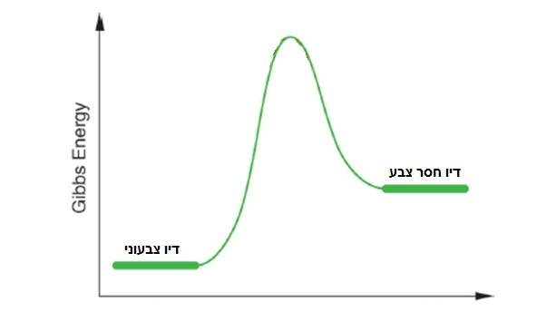
מאפיינים תרמוכימיים: אנדו/אקסו

Slide 7
מאפיינים נוספים
מושפע משינויי pH
יתכן ומתרחשות התגובות ההפיכות הבאות:

